Slide 1
第十三课 亚非拉民族独立运动

Slide 2
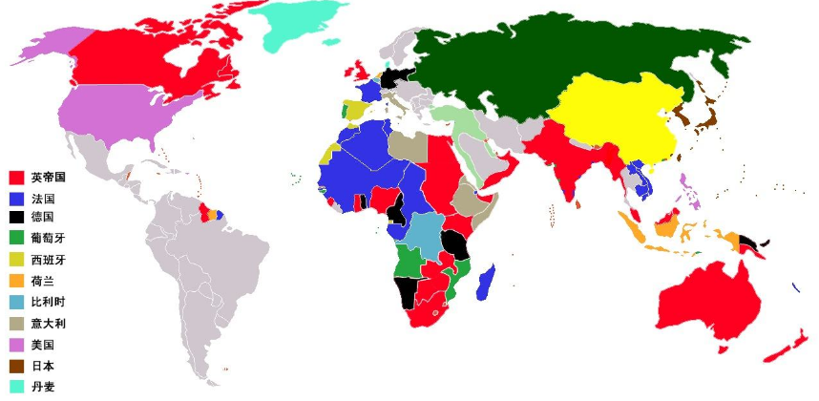
资本主义世界殖民体系

Slide 3
一、拉丁美洲的民族独立运动
1.拉美独立战争背景
材料一：300多年来殖民者对拉丁美洲人民进行了疯狂的掠夺。殖民者还对殖民地的经济发展无理的加以限制。西班牙规定殖民地各地区不准通商，只能与宗主国通商；葡萄牙在巴西则禁止建立手工工厂，只允许小生产存在……尽管有这些限制，殖民地经济还是得到一定程度的发展，到18世纪末已经出现许多生产纺织品、家具、皮革、铁器、玻璃等手工作坊，拉丁美洲成为欧洲棉花，咖啡，烟草可可的重要供应地……殖民地的经济发展更趋于活跃，从而与宗主国的封建性的统治发生冲突，最终导致独立战争的爆发。
材料二：独立战争的胜利和美利坚合众国的诞生，是北美大陆第一次民族解放运动和资产阶级革命的辉煌成果，它对欧洲和拉丁美洲有着极大的影响。
材料三：1791年8月在法国大革命的影响下海地人民举行起义，而法国正在革命期间无力进行干预。1807年拿破仑军队侵入葡萄牙，1810年，由于西班牙被拿破仑占领，拉丁美洲美人民便利用时机掀起了独立战争。
依据材料和所学知识，概括拉美独立运动的原因

Slide 4
一、拉丁美洲的民族独立运动
1.拉美独立战争背景
材料一：300多年来殖民者对拉丁美洲人民进行了疯狂的掠夺。殖民者还对殖民地的经济发展无理的加以限制。西班牙规定殖民地各地区不准通商，只能与宗主国通商；葡萄牙在巴西则禁止建立手工工厂，只允许小生产存在……尽管有这些限制，殖民地经济还是得到一定程度的发展，到18世纪末已经出现许多生产纺织品、家具、皮革、铁器、玻璃等手工作坊，拉丁美洲成为欧洲棉花，咖啡，烟草可可的重要供应地……殖民地的经济发展更趋于活跃，从而与宗主国的封建性的统治发生冲突，最终导致独立战争的爆发。
材料二：独立战争的胜利和美利坚合众国的诞生，是北美大陆第一次民族解放运动和资产阶级革命的辉煌成果，它对欧洲和拉丁美洲有着极大的影响。
材料三：1791年8月在法国大革命的影响下海地人民举行起义，而法国正在革命期间无力进行干预。1807年拿破仑军队侵入葡萄牙，1810年，由于西班牙被拿破仑占领，拉丁美洲美人民便利用时机掀起了独立战争。
依据材料和所学知识，概括拉美独立运动的原因
西班牙和葡萄牙的殖民统治阻碍了拉美经济的发展(根本)
启蒙思想的传播使殖民地人民的民主意识日益增长
法国大革命的爆发，西葡的衰落。
美国的独立大大鼓舞了拉丁美洲人民

Slide 5
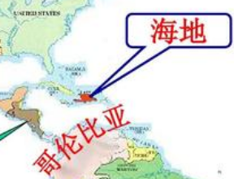
一、拉丁美洲的民族独立革命
2.拉美独立战争状况
（1）海地：1804年1月1日海地共和国成立，是拉美第一个独立共和国、也是世界上第一个黑人共和国。

Slide 6
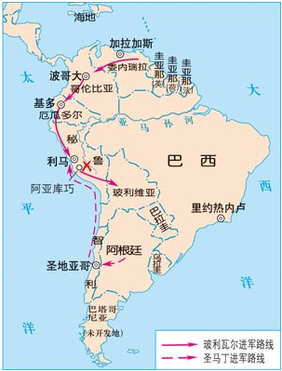
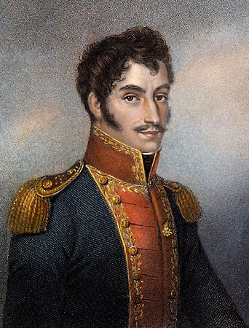
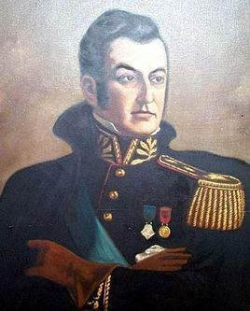
（2）西属拉美：在玻利瓦尔和圣马丁等人领导下，经过16年征战，1826年西属拉丁美洲殖民地取得独立运动的胜利。
“解放者”玻利瓦尔
“护国公”圣马丁

Slide 7
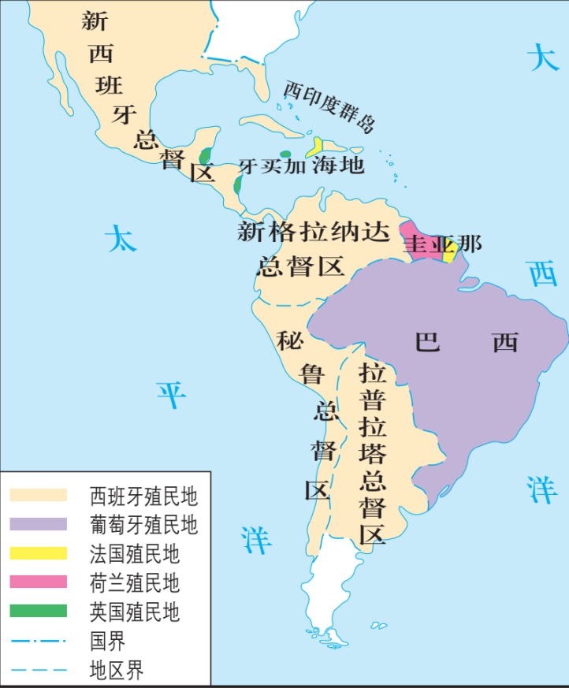
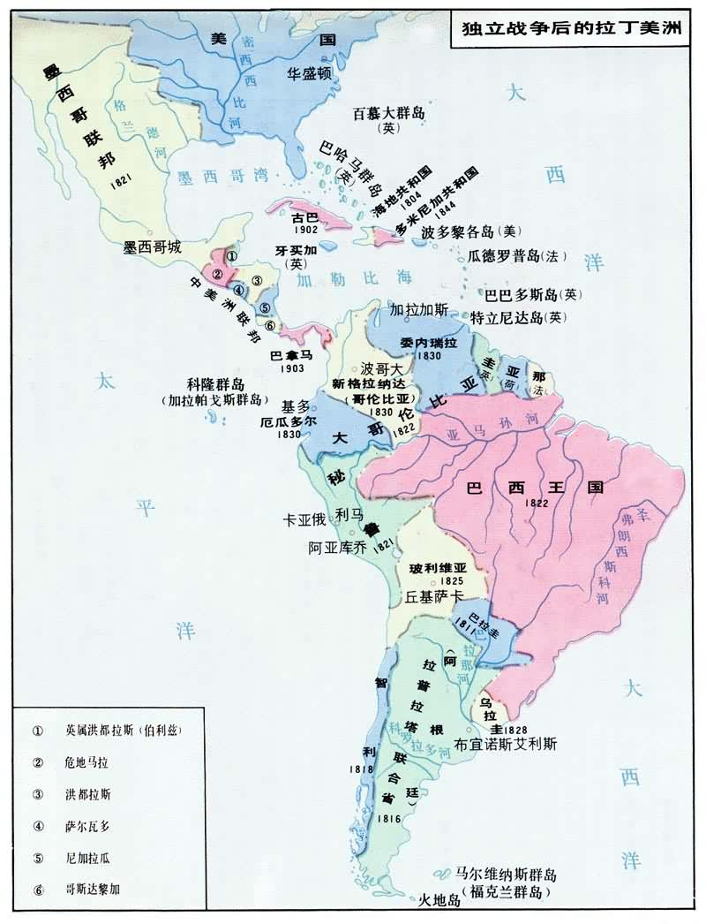
（3）巴西：1822年巴西摆脱葡萄牙的统治，获得独立，建立君主制。

Slide 8
一、拉丁美洲的民族独立运动
3.独立后的拉丁美洲的经济政治状况
材料一：独立以后仍然盛行大地产制殖民地时期绝大多数克列奥地主的大地产不仅原封未动，而且他们又利用独立后掌权的条件，霸占从殖民者那里没收来的大量地产。这些大地产克列奥地主的大庄园，基本上仍保持中世纪的剥削方式。
经济上：大地产所有制
材料二：拉美各国独立后，除巴西实行帝制政体外，其他国家都建立了共和制，这是一种与欧美的民主共和制不同的考迪罗主义的共和政体，（考迪罗为西班牙语，意为领袖或首领。）考迪罗主义实际上是军人专政的军事独裁制，是大地主专政的一种表现形式。
政治：大多政局动荡,实行军事独裁统治
材料三：西班牙和葡萄牙的殖民统治崩溃后，欧美列强主要是英美法德等国的势力便伸向了拉丁美洲。许多拉美国家在经济上已成为英国的附庸；美国利用其有利的地理条件以武力攫取欧美国家尤其是墨西哥的大片领土，同时对拉美各国在政治上加强控制，诸如提出了泛美主义，建立泛美同盟等；从19世纪80年代起，德国也加紧了对拉丁美洲的经济渗透。
外部：英美等国的经济侵略和政治渗透

Slide 9
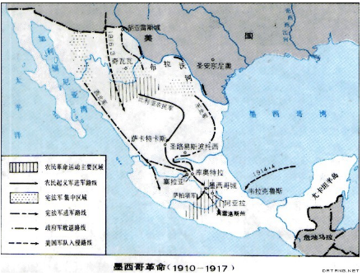
一、拉丁美洲的民族民主革命
4.民族民主革命
（1）巴西：1889年11月15日，丰塞卡将军发动政变，推翻佩德罗二世，建立巴西共和国。
（2）墨西哥
1910年墨西哥爆发资产阶级革命。在农民起义军的支持下，墨西哥人民推翻本国独裁统治。1917年墨西哥仍颁布了资产阶级宪法。

Slide 10
二、亚洲的觉醒
材料一：19世纪末20世纪初帝国主义同亚洲各被压迫民族的矛盾空前激化了，这时亚洲除日本外，其他国家均已沦为殖民地或半殖民地，亚洲觉醒正是在帝国主义同被压迫民族的矛盾，以及封建主义同人民大众的矛盾都已空前尖锐的情况下发生的。
材料二：亚洲各国民族资本主义的产生和发展，新的社会阶级的形成和壮大是亚洲觉醒的内因。西方殖民者的入侵和统治，特别是廉价商品的倾销，破坏了亚洲各国自给自足的自然经济，并为资本主义生产方式的建立创造了必要前提。
材料三：民族资本主义的发展既遭到帝国主义的扼杀和限制，又受到本国封建势力的阻碍，这就不可避免地使矛盾激化和促进人们新的觉醒。
依据材料分析“亚洲觉醒”的背景

Slide 11
二、亚洲的觉醒
材料一：19世纪末20世纪初帝国主义同亚洲各被压迫民族的矛盾空前激化了，这时亚洲除日本外，其他国家均已沦为殖民地或半殖民地，亚洲觉醒正是在帝国主义同被压迫民族的矛盾，以及封建主义同人民大众的矛盾都已空前尖锐的情况下发生的。
材料二：亚洲各国民族资本主义的产生和发展，新的社会阶级的形成和壮大是亚洲觉醒的内因。西方殖民者的入侵和统治，特别是廉价商品的倾销，破坏了亚洲各国自给自足的自然经济，并为资本主义生产方式的建立创造了必要前提。
材料三：民族资本主义的发展既遭到帝国主义的扼杀和限制，又受到本国封建势力的阻碍，这就不可避免地使矛盾激化和促进人们新的觉醒。
依据材料分析“亚洲觉醒”的背景
亚洲各国的民族危机加深
封建经济进一步解体，民族资本主义发展
民族忧患意识和民主改革意识觉醒

Slide 12
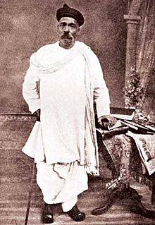

印度国大党党旗
“印度革命之父”提拉克，被甘地称为现代印度的缔造者。

Slide 13
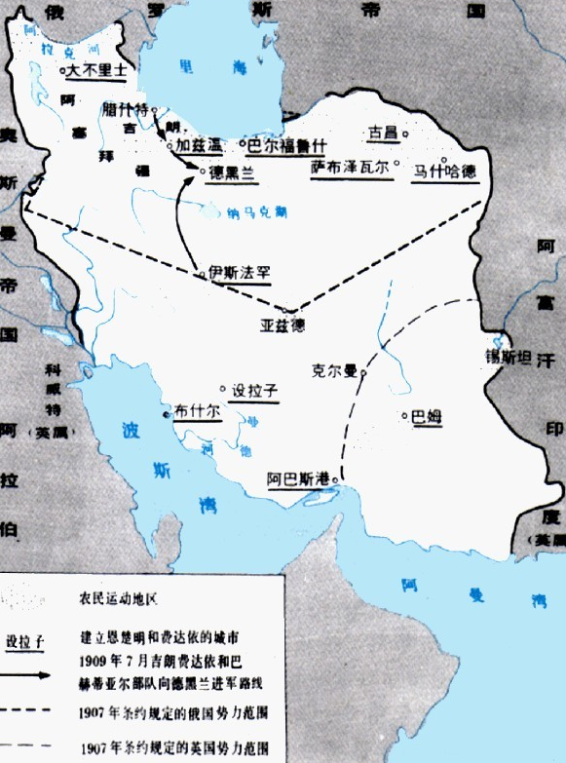
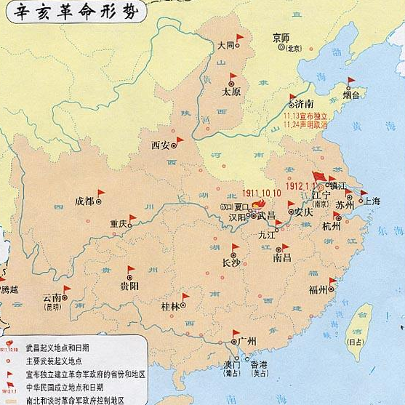
二、亚洲的觉醒
3.概况
图片情境
伊朗革命形势图
辛亥革命形势图

Slide 14
二、亚洲的觉醒
3.概况
性质：资产阶级反帝反封建的民族民主运动
国家 | 敌人 | 目标 | 革命新力量 | 意义 | 失败 依据
印度
伊朗
中国 |  |  |  | 建立了——,推翻了——， 结束了——；开创了——， 打开了——，传播了——， 推动了——和——。
英国
1908年孟买工人总罢工成为20世纪初印度人民反英斗争的高潮，表明无产阶级登上政治斗争舞台。
没有完成民族民主革命任务
民族独立、民主政治
资产阶级、无产阶级
英俄
制定了伊朗历史上第一部资产阶级宪法；打击了封建主义和外国势力，传播了民族民主革命思想。
列强

Slide 15

埃及抗英斗争
1879年出现了以爱国军官、知识分子为骨干力量的埃及第一个政党——祖国党。该党提出了“埃及是埃及人的埃及”口号，致力于“把祖国从屈辱、贫困、痛苦的深渊中拯救来”，建立独立自主的民族国家。并通过机关报《埃及报》和《商业报》宣传捍卫民族独立，加强防卫力量，实施宪法改革等主张。艾哈迈德·阿拉比任该党主席。
阿拉比

Slide 16
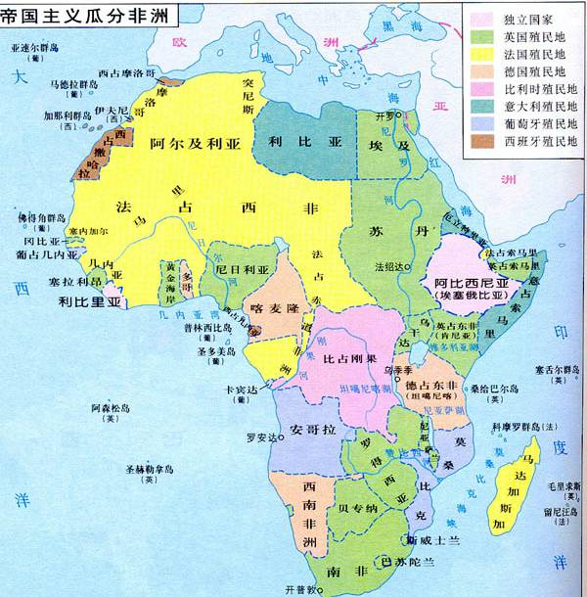
穆罕默德·艾哈默德（自称“马赫迪”，意思是“救世主”，是真主派到人间的救世主）于1881年发动了以恢复原始伊斯兰教为目的的“圣战”，史称马赫迪起义。他宣称：“废除不堪负担的苛捐杂税，在真主面前人人平等”，号召苏丹人民对异教徒（英国统治者）进行“圣战”，把他们赶出自己的国土。英国用了20年时间（1881——1890）才把马赫迪起义镇压下去。

Slide 17
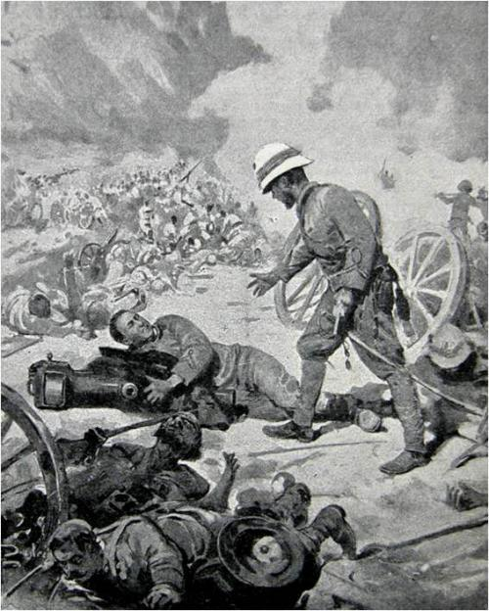
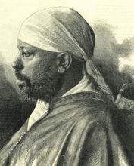
埃塞俄比亚抗意战争
1896 年 3 月 发 生 的 阿 杜 瓦 战役，是埃塞俄比亚反抗意大利侵略的决定性战役。孟尼利克二世（1889—1913年在位）亲自率军战胜了意军，迫使意大利承认埃塞俄比亚为独立的主权国家，并赔款1000万里拉。
孟尼利克二世 在意大利人眼
中就是个野蛮人
偷鸡不成蚀把米——阿杜瓦战役沦为笑柄的意大利

Slide 18
二、非洲的抗争
1.概况
国家 | 殖民国 | 动员手段 | 斗争形式 | 结果
埃及 1882 |  |  | 武装斗争
苏丹 1881
埃塞俄比亚 1894
抵抗失败，英国占领埃及
英国
政党组织
虽沉重打击英国侵略者，但失败后英国控制了苏丹
英国
马赫迪
宗教组织
意大利
皇帝号召
打败侵埃意军，保持了独立

Slide 19
正确认识亚非拉民族独立运动的差异
由于各个地区、国家的社会发展程度很不平衡，外来资本主义刺激下产生的新的经济因素，或强或弱，阶级结构的变化有大有小，因而不同地区和国家民族独立运动的斗争水平高低各异，形式和性质也不尽相同。
在亚洲，由于各国民族资本主义的发展，民族解放运动进入了资产阶级民族民主革命阶段，并呈现一下三个特点。一是出现了民族资产阶级政党的领导，如中国的同盟会和印度国大党；二是旧式的农民起义逐渐被资产阶级领导的民族民主运动代替，宗教的旗帜被民族主义、民主主义的旗帜代替；三是新的阶级力量参加了斗争，如1908年印度孟买工人大罢工。 至于朝鲜的甲午农民战争、中国义和团运动，则还属于传统的运动模式，但不占主流。
在非洲，斗争水平总体上相对落后，主要是旧式民族运动，只有埃及出现了非洲第一个政党——祖国党。
在拉丁美洲，主要是反帝反封建的资产阶级民族民主革命（已经完成了独立任务）。

Slide 20
随堂检测
材料一 在西班牙、葡萄牙统治时期，拉美的大量土地就掌握在极少数大地主手中，形成大地产制。独立后绝大多数大地产更加扩大……大地产保留了对农民的封建半封建剥削……大种植园发展单一作物制，生产与销售受外国控制，极大地阻碍了民族资本主义发展。拉美各国在政治上形成“考迪罗”制。大地主与天主教会、军阀结成联盟，操纵政权……军事独裁者为了维护统治，往往投靠外国势力，不惜出卖国家主权和利益，这就为帝国主义的侵略打开了大门。 ——摘编自《世界近代史》
根据材料一并结合所学知识，概括拉丁美洲实现独立的原因，分析拉美各国独立后阻碍其发展的因素。

Slide 21
原因：
拉丁美洲经济的发展，人民要求摆脱宗主国经济掠夺，取得民族独立；
启蒙思想的影响；
法国大革命和美国独立战争的影响。
因素：
经济上盛行大地产制，土地问题没有解决；
单一作物制阻碍了民族资本主义发展。
政治上民主流于形式，形成了军事独裁的“考迪罗”制度；
外部面临着帝国主义的渗透和侵略。

Slide 22
【课堂小结】
拉丁美洲的民族独立运动
亚洲的觉醒
非洲的抗争
亚非拉民族独立运动
1、背景：
2、概况：
3、独立后状况：
4、民族民主革命：
政治、经济、思想、外因
海地、西属拉美、巴西
经济、政治、外部环境
巴西、墨西哥
意
义
1、背景：
2、概况：
政治、经济、思想、
（1）印度的民族解放运动：
1895—1905—1908
（2）伊朗的立宪革命：
概况、意义
（3）中国1911年辛亥革命：
意义
1、背景：
2、概况：
一直抗争、武装斗争
（1）埃及的抗英斗争：
政党、口号、人物
（2）苏丹马赫迪起义：
概况、意义
（3）埃塞俄比亚的抗意战争：
背景、概况、结果

